Slide 1
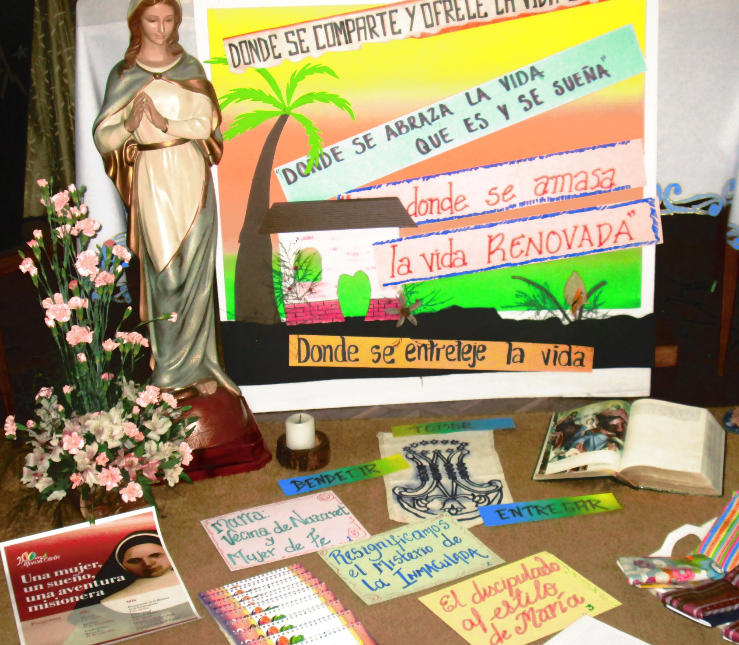
Itinerario Laicos Bogotá 2016

Slide 2
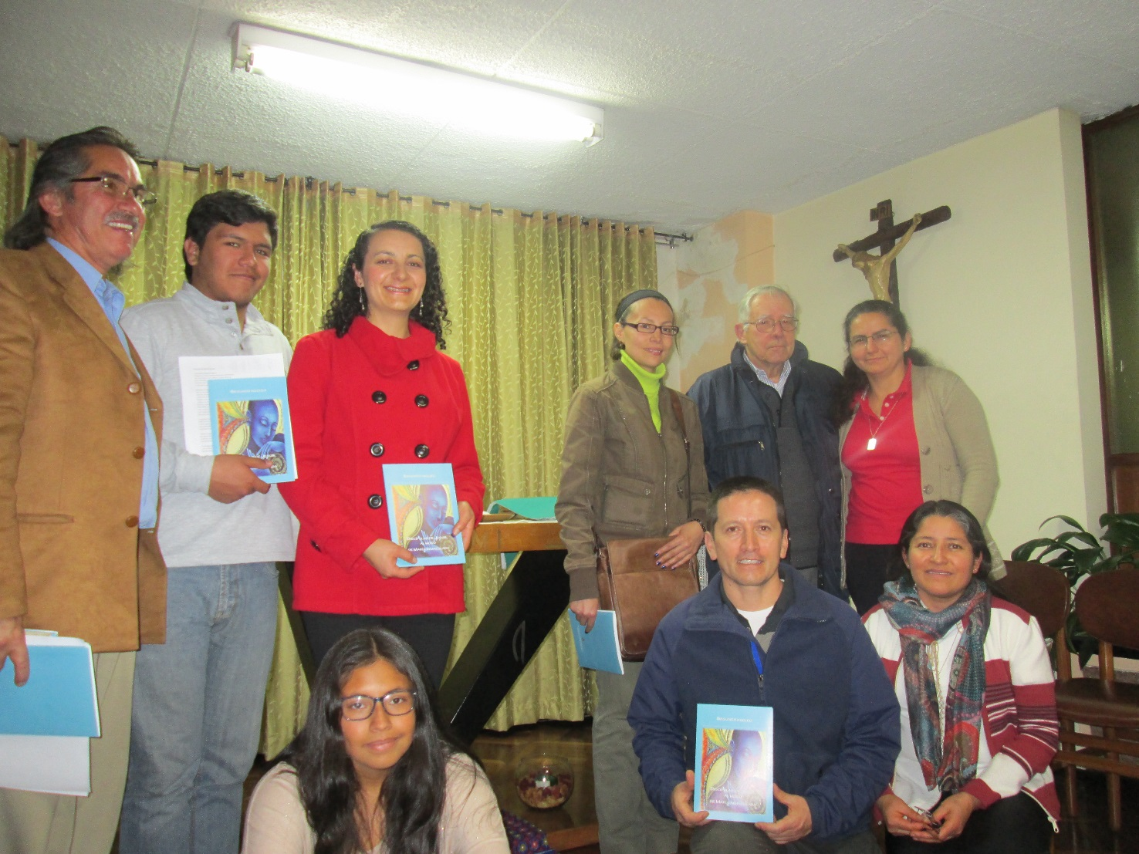
ENCUENTROS DE FORMACIÓN
Estudio y reflexión sobre el material de formación

Slide 3
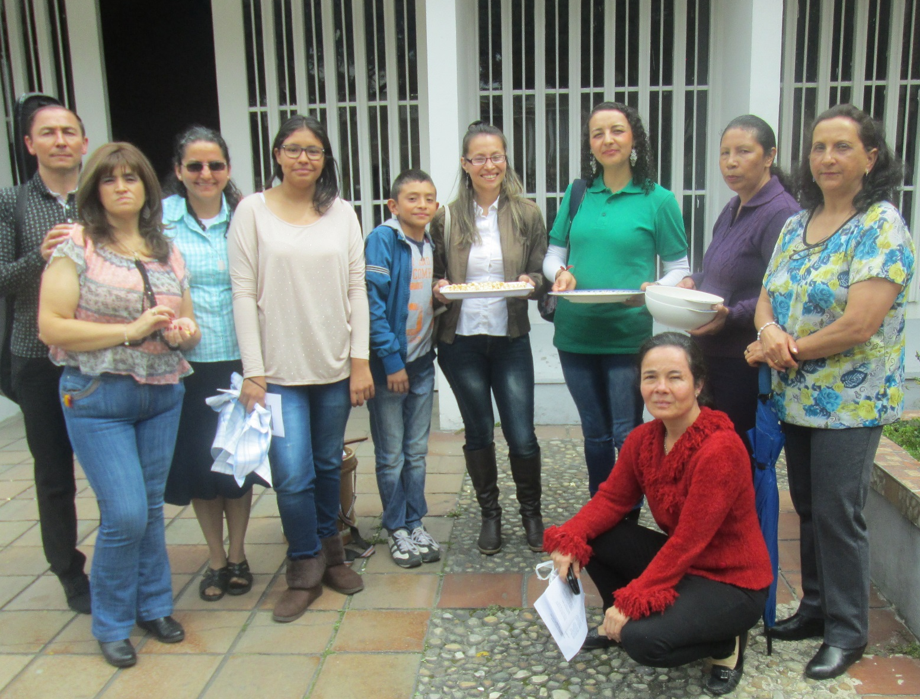
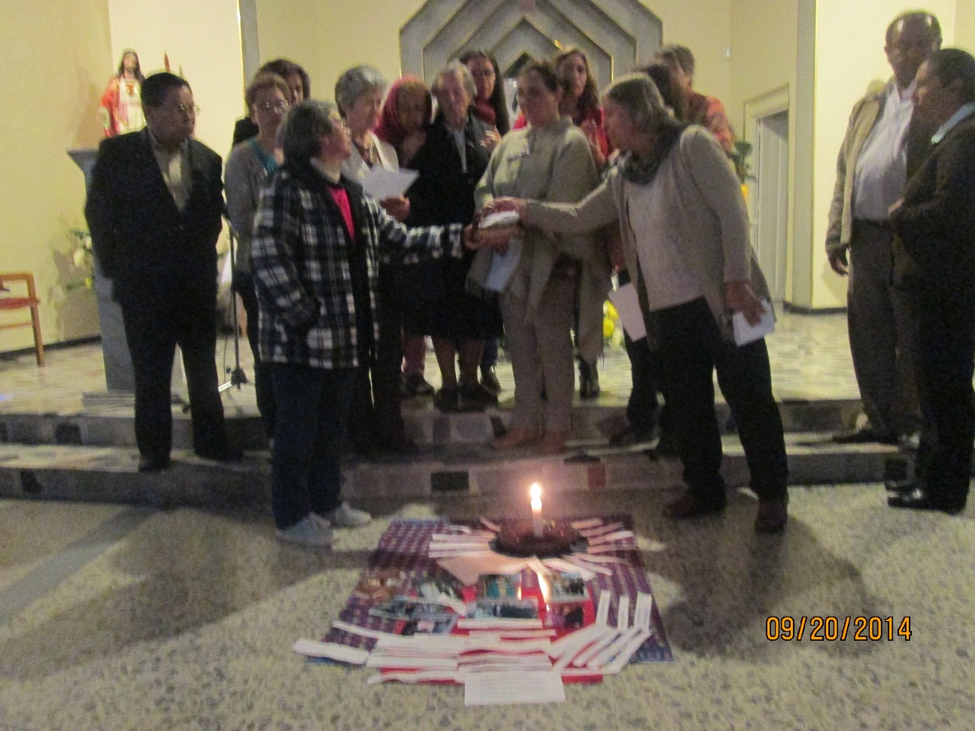
Misión junio 12 – 19 Parroquia San Ricardo Pampuri “25 Años”
Objetivo: Favorecer espacios de encuentro con la comunidad que nos permitan profundizar en el sentido de la Misericordia en nuestra vida cristiana para hacer memoria agradecida de los 25 años de la Parroquia.

Slide 4
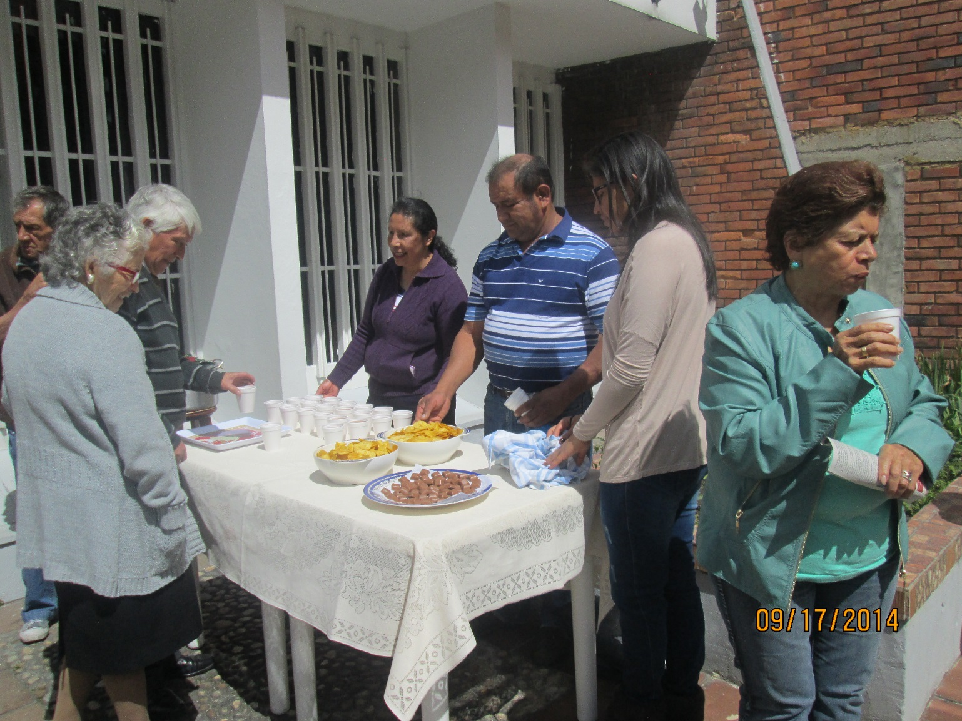
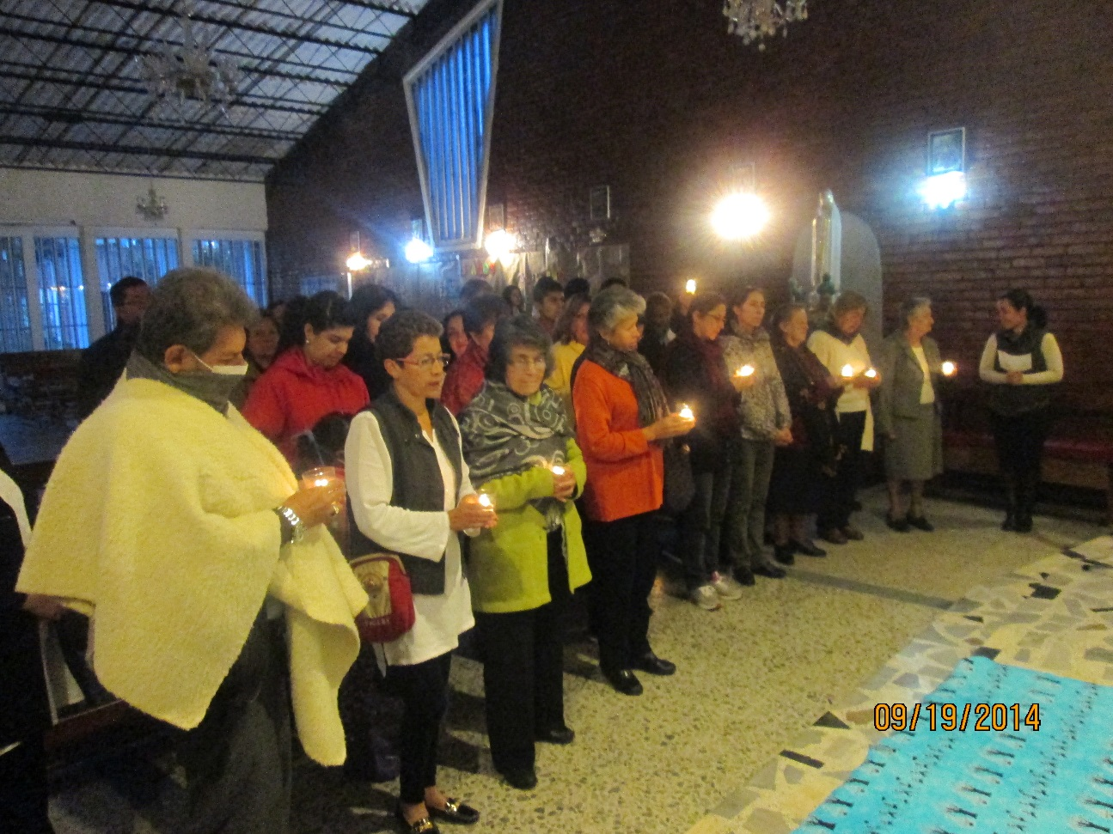
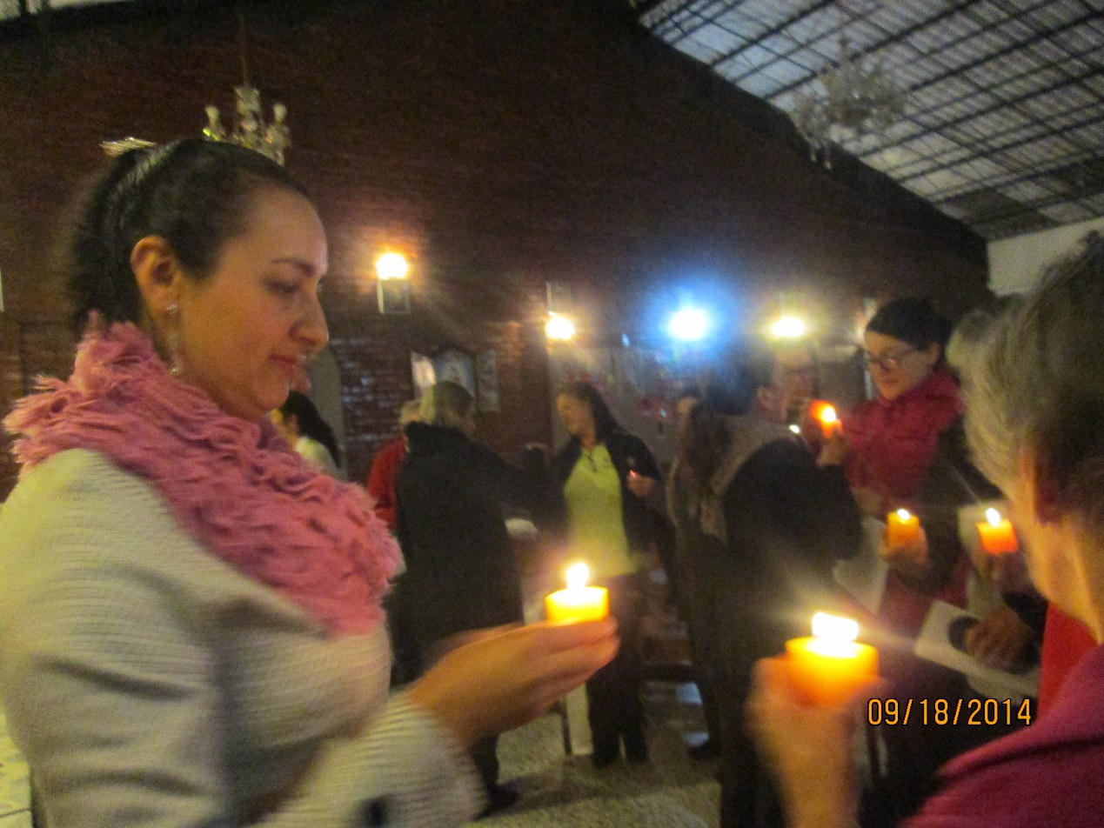

Slide 5
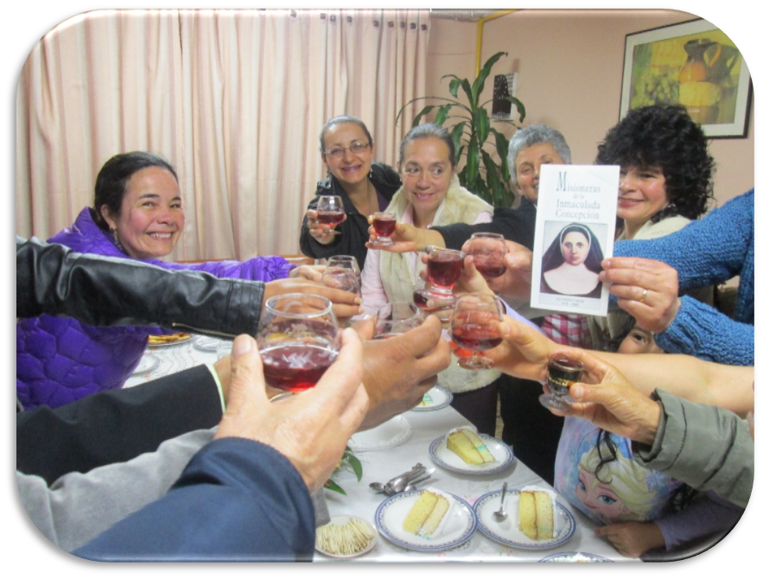
Celebración 4 de agosto

Slide 6
ENCUENTRO NACIONAL DE LAICOS AGOSTO 13-15

Slide 7
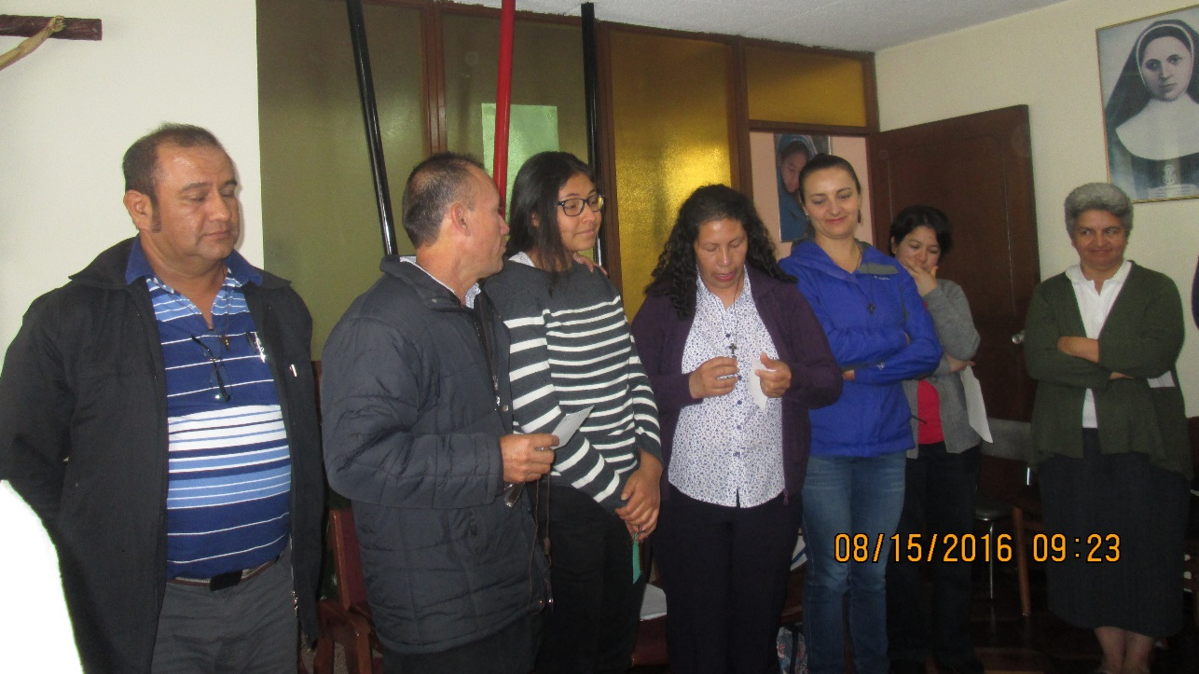
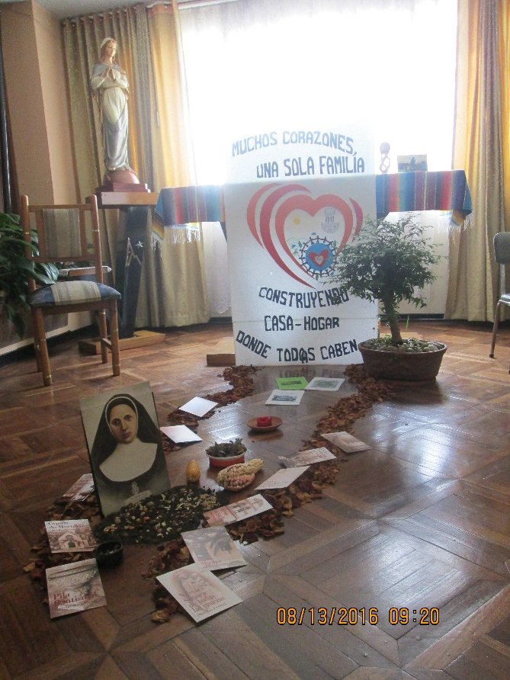
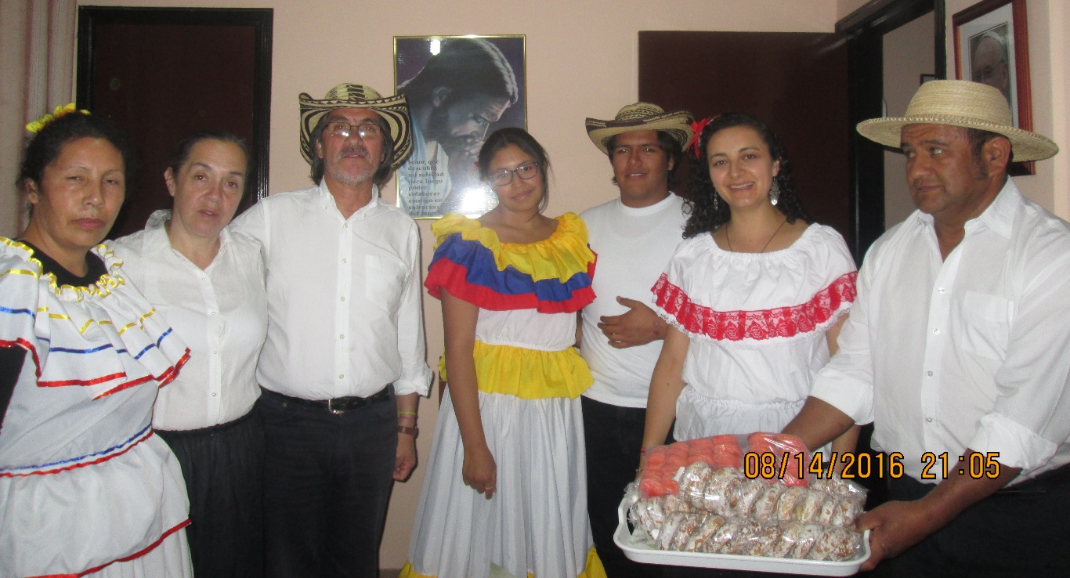
Oración, trabajo y fiesta

Slide 8
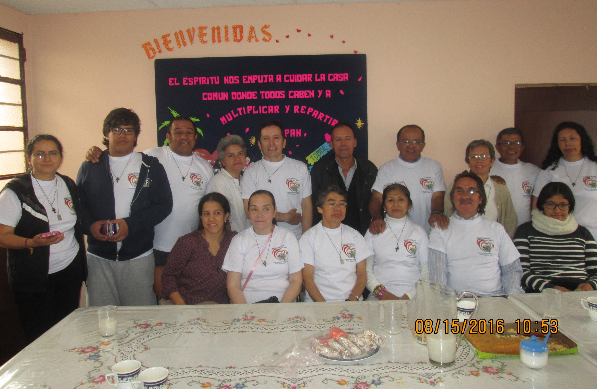

Slide 9
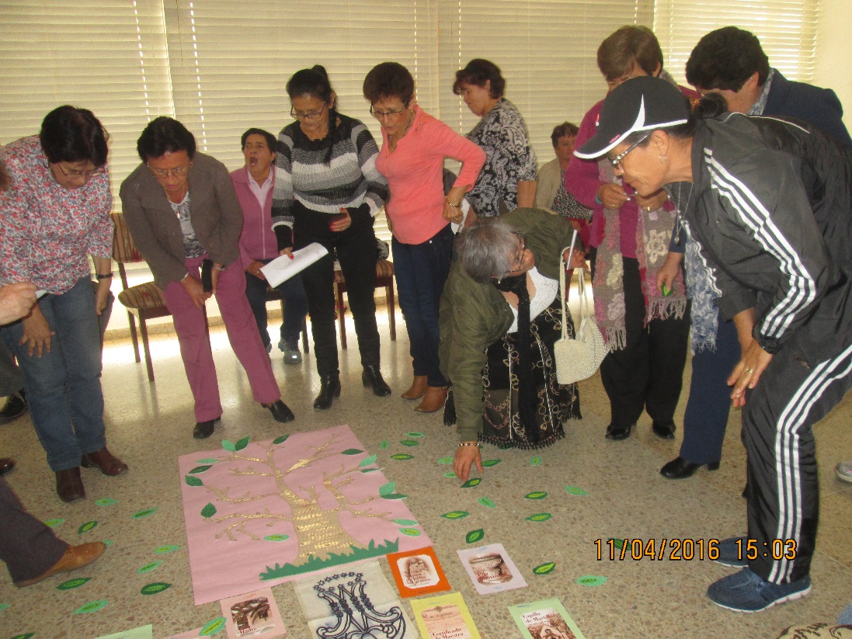
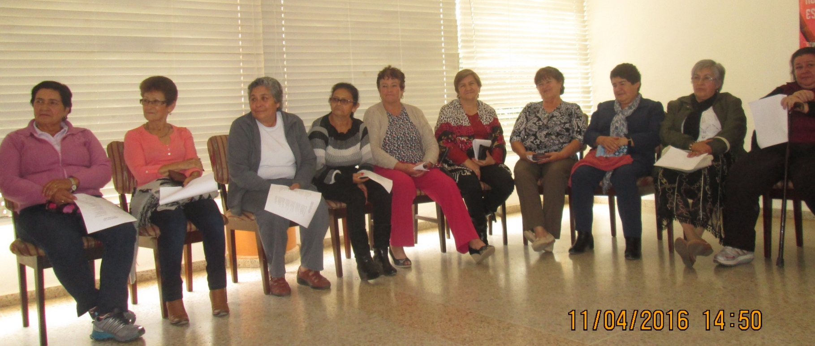
ACCIÓN SIGNIFICATIVA, BICENTENARIO DE M. ALFONSA
ENCUENTRO EX- ALUMNAS FÓMEQUE
NOVIEMBRE 4

Slide 10
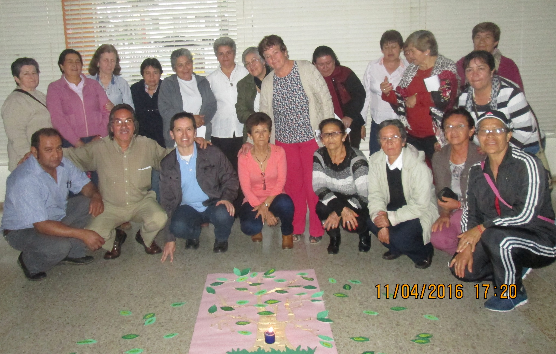
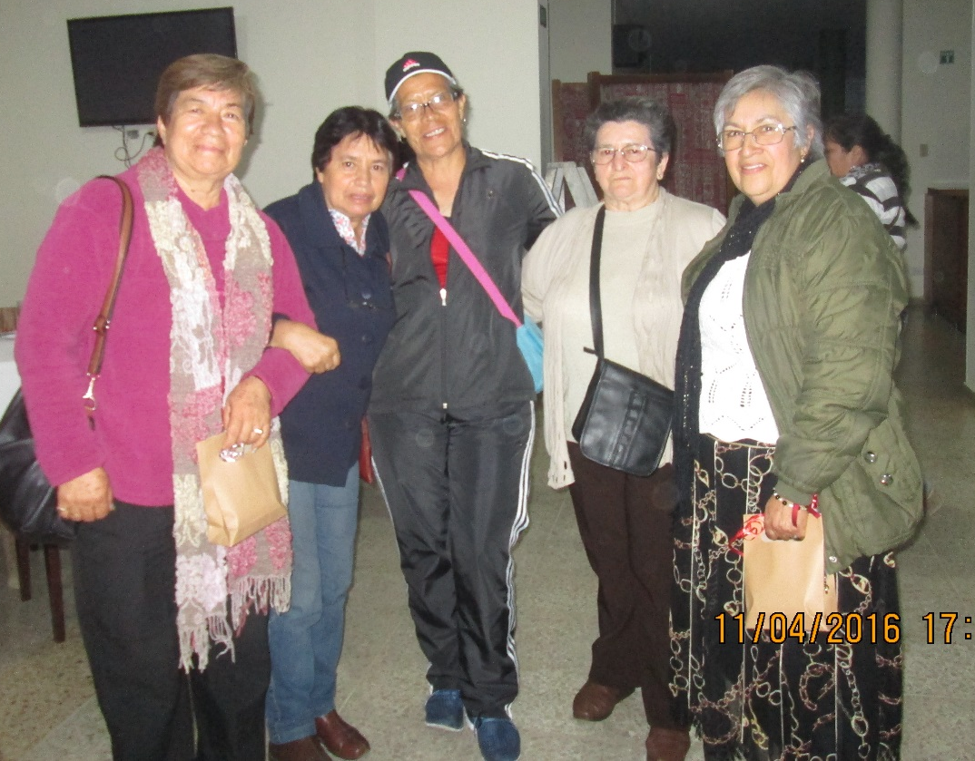

Slide 11
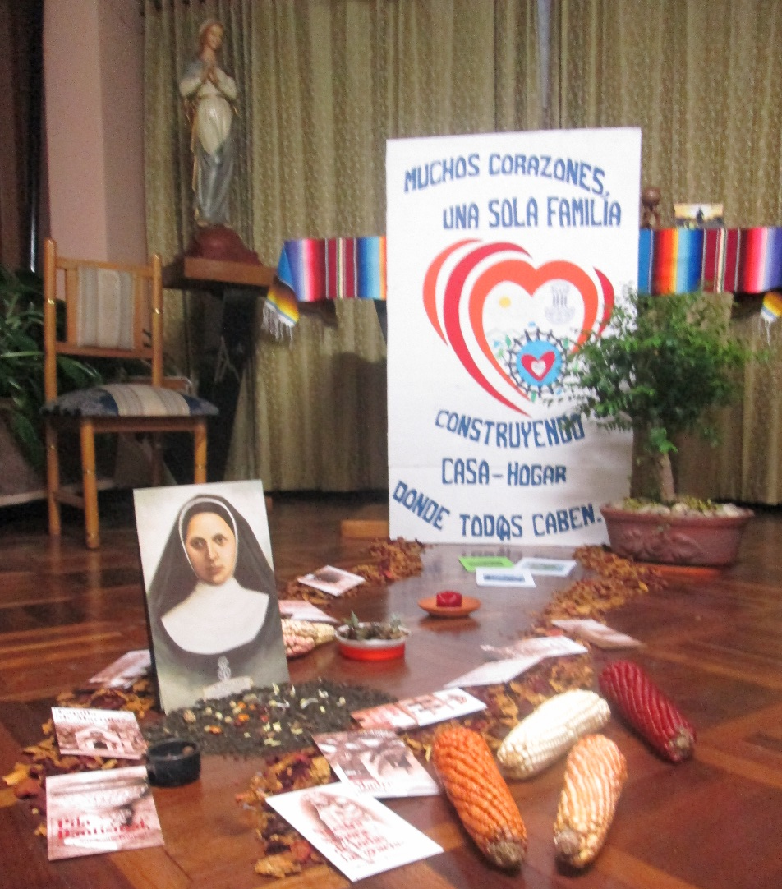
EXPRESIONES DE LAS EX ALUMNAS DE FÓMEQUE 1968 -1982
EXPERIENCIAS CON LAS HERMANAS
“El colegio fue nuestro segundo hogar, aprendimos
a ser personas”
“Gracias a Dios, porque las hermanas nos prepararon para la vida, con su testimonio de oración,
entrega y Dedicación para hacer de nosotras mujeres con nobles ideales, educadas y dignas de
nuestra condición Femenina que trasciende a otras generaciones!”
“La semilla cayo en tierra buena”
“Nosotras éramos campesinas y ellas nos
Recibieron con mucho cariño y bondad”
“gracias hermanas por habernos recibido y creer en nosotras, así
Logramos salir adelante. Hoy somos madres, educadoras”

Slide 12
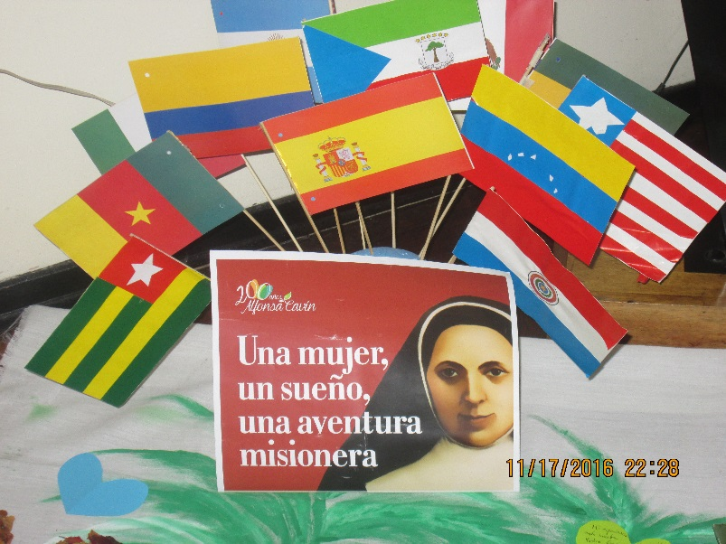
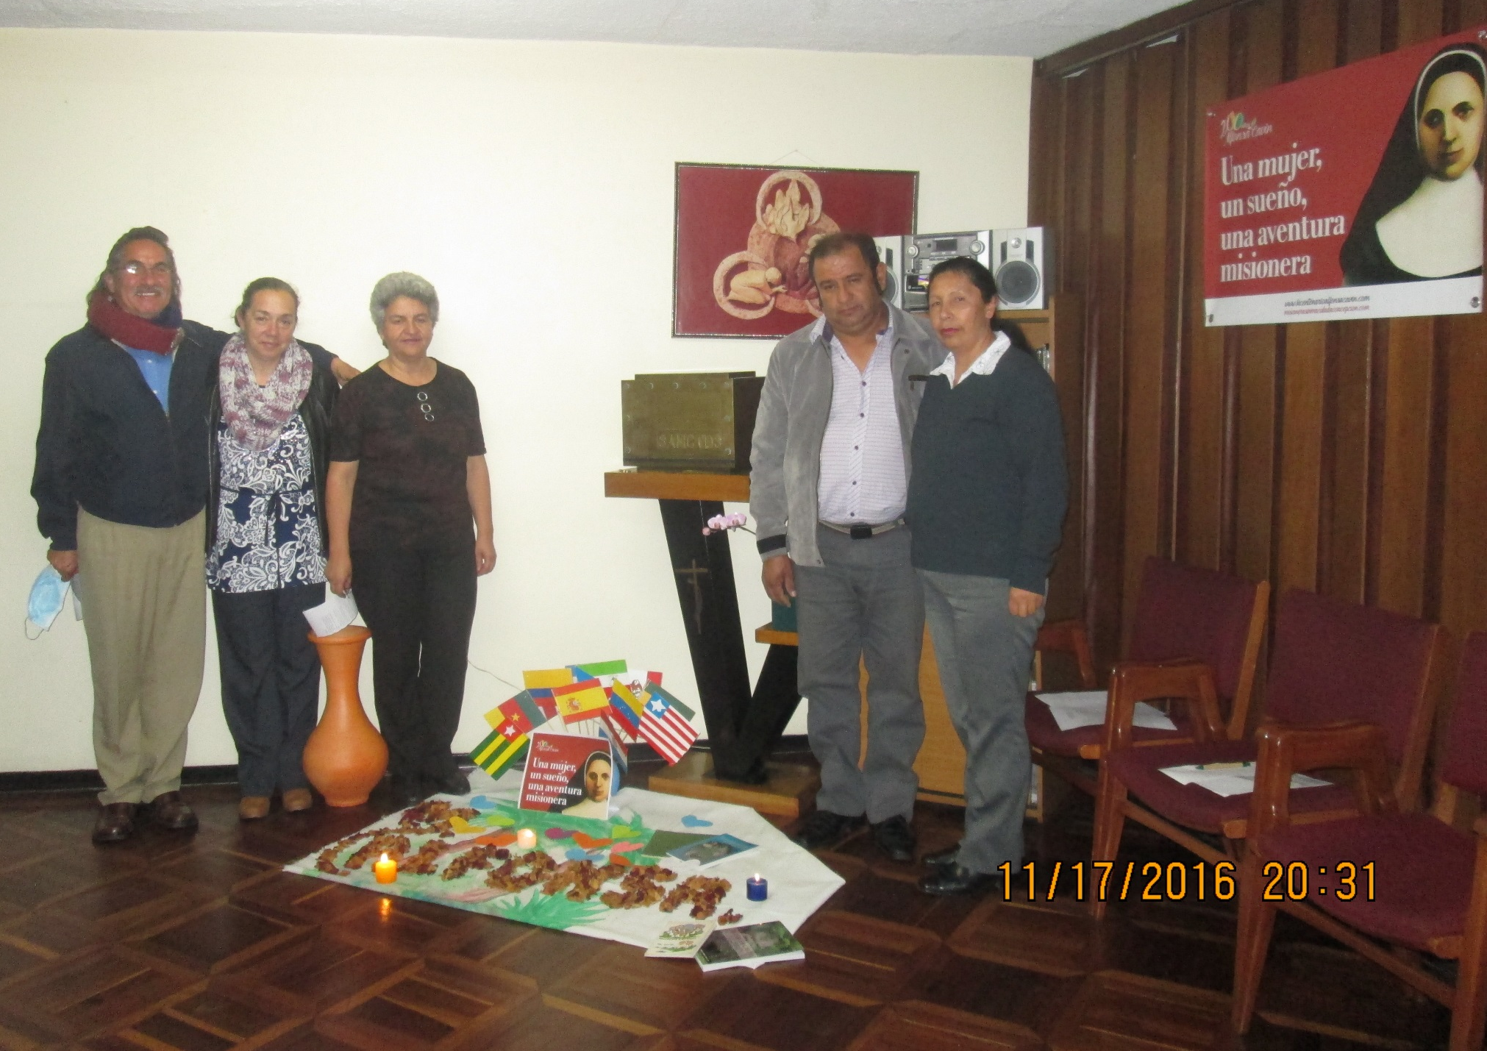
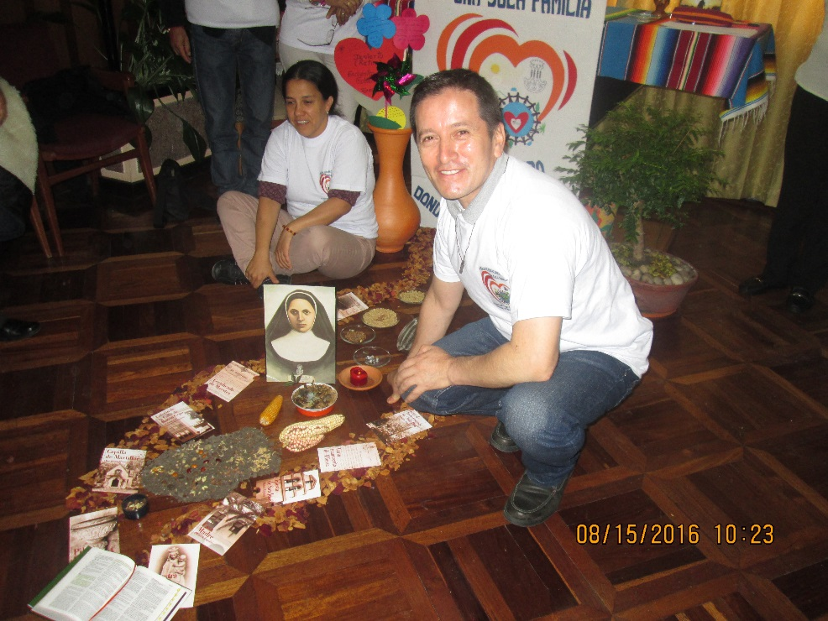
17 de noviembre
BICENTENARIO

Slide 13
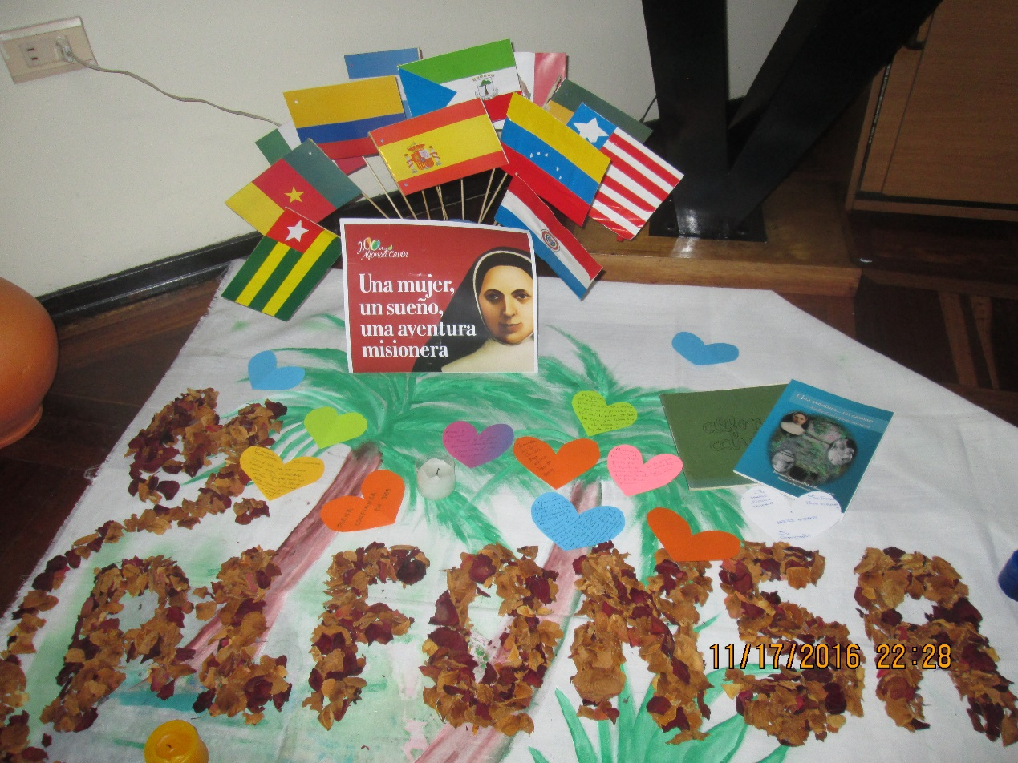
“Amada M. Alfonsa, Feliz cumpleaños.
Mujer de retos, que como madre amorosa acogió al Instituto como un hijo que cuido con
esmero hasta la muerte. Intercede por nosotros para tener la fortaleza espiritual de ser fieles
A Jesús Misionero y sigamos “haciendo el bien a todos”
“M. Alfonsa, gracias por tu vida, tu entrega y fidelidad a Jesús Misionero a
Quien consagraste tu vida.
Hoy al celebrar el bicentenario de tu nacimiento, me queda la certeza de que Dios
Acontece en el ser humano que se abre a su gracia, él lleva a cabo la obra que inicia en cada persona, alienta y fortalece el caminar, ama infinitamente y nos capacita para “hacer el bien a todos”
Gracias M. Alfonsa porque tu amor sigue vivo y actuante!
Intercede por tu Congregación”

